Slide 1

Министерство сельского хозяйства
Российской Федерации
Федеральное государственное бюджетное учреждение
«Российский сельскохозяйственный центр»
(ФГБУ «Россельхозцентр»)
Руководитель филиала ФГБУ «Россельхозцентр»
по Красноярскому краю
Малиннников Алексей Валентинович
Тема: Предварительный прогноз фитосанитарного состояния сельскохозяйственных угодий на территории Красноярского края в 2022 году. Обзор качества семян, предназначенных для посева в 2022 году в хозяйствах Красноярского края
март 2022 г

Slide 2
Сортовые посевы яровых зерновых и зернобобовых культур в Красноярском крае за 2017-2021гг.
Показатели | 2017 | 2018 | 2019 | 2020 | 2021
Высеяно яровых зерновых, зернобобовых и крупяных всего, тыс. тонн | 267,1 | 237,4 | 230,37 | 234,9 | 225,1
В том числе сортовых, тыс. тонн | 237,5 | 213,4 | 210,24 | 221,6 | 219,7
% сортовых | 89 | 90 | 91 | 94 | 96
% импортных сортов | 0,3 | 0,4 | 1,1 | 0,5 | 2

Slide 3
Сортовые посевы масличных культур, в том числе рапса в Красноярском крае за 2017-2021гг.
Показатели | 2017 | 2018 | 2019 | 2020 | 2021
Высеяно масличных культур всего, тыс. тонн в т. ч.рапса, тыс. тонн | 0,73 0,46 | 1,45 0,79 | 1,79 0,88 | 1,58 0,86 | 2,32 0,96
Сортовых, тыс. тонн в т. ч.рапса, тыс. тонн | 0,59 0,40 | 1,22 0,61 | 1,40 0,63 | 1,38 0,75 | 2,13 0,85
% сортовых всего в т. ч.рапса | 82 87 | 84 78 | 78 72 | 88 87 | 88 88
% импортных сортов (районированных) в т. ч.рапса (районированных) | 2 2 | 14 20 | 15 18 | 11 20 | 41 (19) 43 (20)

Slide 4
Сортовые посадки картофеля в Красноярском крае
за 2017-2021гг.
Показатели | 2017 | 2018 | 2019 | 2020 | 2021
Высажено картофеля, тыс. тонн | 14,57 | 14,88 | 13,41 | 12,15 | 11,07
В том числе сортовых, тыс. тонн | 3,73 | 3,42 | 4,47 | 4,70 | 4,44
% сортовых | 26 | 23 | 33 | 39 | 42
% импортных сортов (районированных) | 92 | 93 | 88 | 87 | 75 (50)
Практически весь картофель иностранной селекции производится в РФ, не более 2-3% завозится из-за рубежа

Slide 5
Динамика высева кондиционных семян яровых зерновых и зернобобовых культур в Красноярском крае за 2017-2021гг

Slide 6
Качество семян яровых зерновых и зернобобовых культур, предназначенных для посева в 2022 году
%

Slide 7
Качество семян яровых зерновых и зернобобовых культур, предназначенных для посева в 2022 году
%
районы

Slide 8
Качество семян яровых зерновых и зернобобовых культур, предназначенных для посева в 2022 году
%
районы

Slide 9
Пораженность возбудителями заболеваний семян зерновых культур урожая 2011-2021 годов в Красноярском крае, %
пшеница
ячмень

Slide 10
Пораженность возбудителями корневых гнилей семян зерновых культур урожая 2021 года в Красноярском крае

Slide 11
Объемы предпосевной обработки семян сельскохозяйственных культур в Красноярском крае
в 2011-2021 годах, тыс. тонн
в 2021 году в разрезе культур, %
Культура | % к высеянным
яровая пшеница | 87
ячмень | 84
овес | 49
зернобобовые | 80
рапс | 50

Slide 12
Недобор урожая зерновых культур от вредителей и болезней в 2021 году
Наименование ВО | Недобор урожая, %
 | среднемноголетний | по краю | восточные районы | центральные районы | западные районы | южные районы
вредители….
Внутристеблевые вредители | 3,2 | 2,8 | 1,8 | 1,4 | 1,2 | 4,2
Пшеничный трипс | 3,0 | 2,7 | 0,8 | 0,5 | 2,5 | 4,5
Злаковая тля | 1,6 | 2,4 | 4,1 | 1,2 | 0,5 | 3,5
Итого | 7,8 | 7,9 | 6,7 | 3,1 | 4,2 | 12,2
болезни….
Корневые гнили пшеницы | 6,9 | 5,2 | 6,9 | 6,9 | 4,7 | 4,1
Септориоз пшеницы | 7,3 | 6,1 | 6,7 | 10,4 | 8,3 | 3,6
Итого пшеница | 14,2 | 11,3 | 13,6 | 17,3 | 13,0 | 7,7
Корневые гнили ячменя | 9,7 | 7,3 | 1,2 | 14,0 | 9,0 | 1,2
Гельминтоспориоз ячменя | 8,5 | 8,9 | 8,6 | 18,0 | 7,0 | 7,8
Итого ячмень | 18,2 | 16,2 | 9,8 | 32,0 | 16,0 | 9,0

Slide 13
Объемы обработок посевов сельскохозяйственных культур от вредителей и болезней в Красноярском крае в 2011-2021гг

Slide 14
Засоренность посевов сельскохозяйственных культур наиболее распространенными в крае сорняками в 2021 году по группам районов
Наименование сорного растения | Коэфициент засоренности в крае | в т.ч. по группам районов
 |  | центральные | восточные | западные | южные
широколистные
Марь белая | 1,4 | 5,9 | 1,4 | 0,8 | -
Подмаренник цепкий | 1,6 | 1,9 | 0,9 | 2,4 | 0,2
Гречишка вьюнковая | 1,2 | 1,14 | 1,6 | 1,0 | 1,4
Гречиха татарская | 0,2 | 0,3 | 0,3 | 0,04 | 0,7
Осот полевой | 1,9 | 2,2 | 1,8 | 2,3 | 0,3
Осот розовый | 0,6 | 1,6 | 1,1 | 0,04 | 0,7
Вьюнок полевой | 0,9 | 1,1 | 0,6 | 0,7 | 1,5
Щирица запрокинутая | 0,9 | 0,8 | 0,5 | 1,0 | 1,2
Конопля сорная | 1,1 | 4,0 | 1,5 | 0,6 | 0,2
Аистник цикутовый | 1,9 | 3,9 | 1,2 | 2,2 | 0,6
Хвощ полевой | 1,4 | 3,3 | 0,6 | 1,7 | 0,2
Одуванчик лекарственный | 0,7 | 1,4 | 0,1 | 0,9 | 0,5
Пастушья сумка | 0,7 | - | 0,4 | 0,002 | 3,4
злаковые
Овсюг обыкновенный | 4,0 | 4,4 | 5,6 | 3,7 | 2,1
Просо сорно-полевое | 0,5 | 1,5 | 0,1 | 0,1 | 1,7
Просо куриное | 1,0 | 2,3 | 0,3 | 0,3 | 3,8
Щетинники | 2,4 | 3,3 | 0,3 | 1,5 | 8,0
Пырей ползучий | 0,4 | 0,4 | 0,7 | 0,3 | 0,2

Slide 15
Объемы обработок посевов сельскохозяйственных культур от сорняков в Красноярском крае в 2011-2021гг

Slide 16
Объемы поступления пестицидов в Красноярском крае в 2021 году, тонн
из них доля препаратов, %

Slide 17
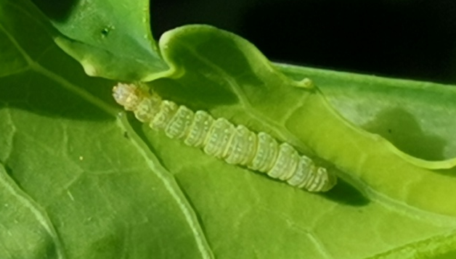
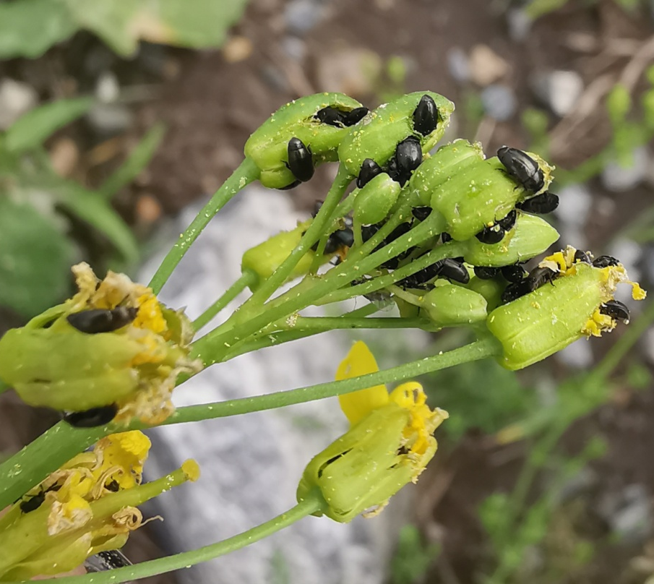
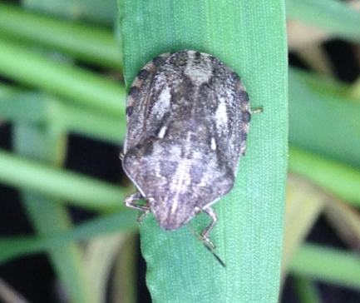
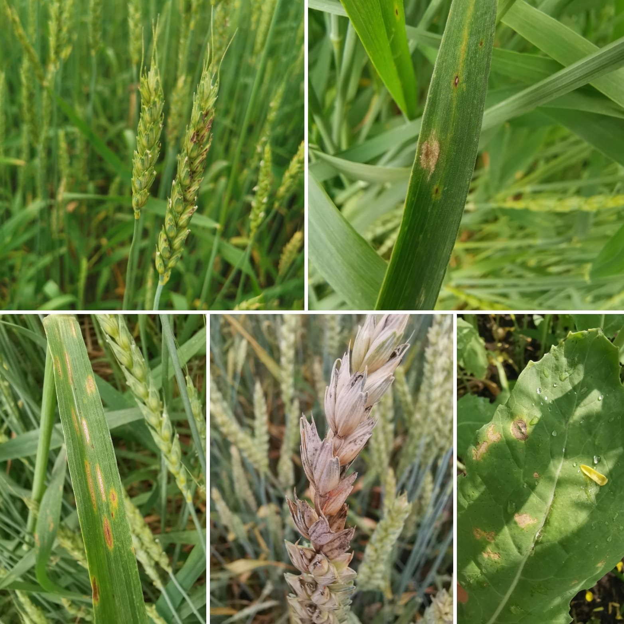
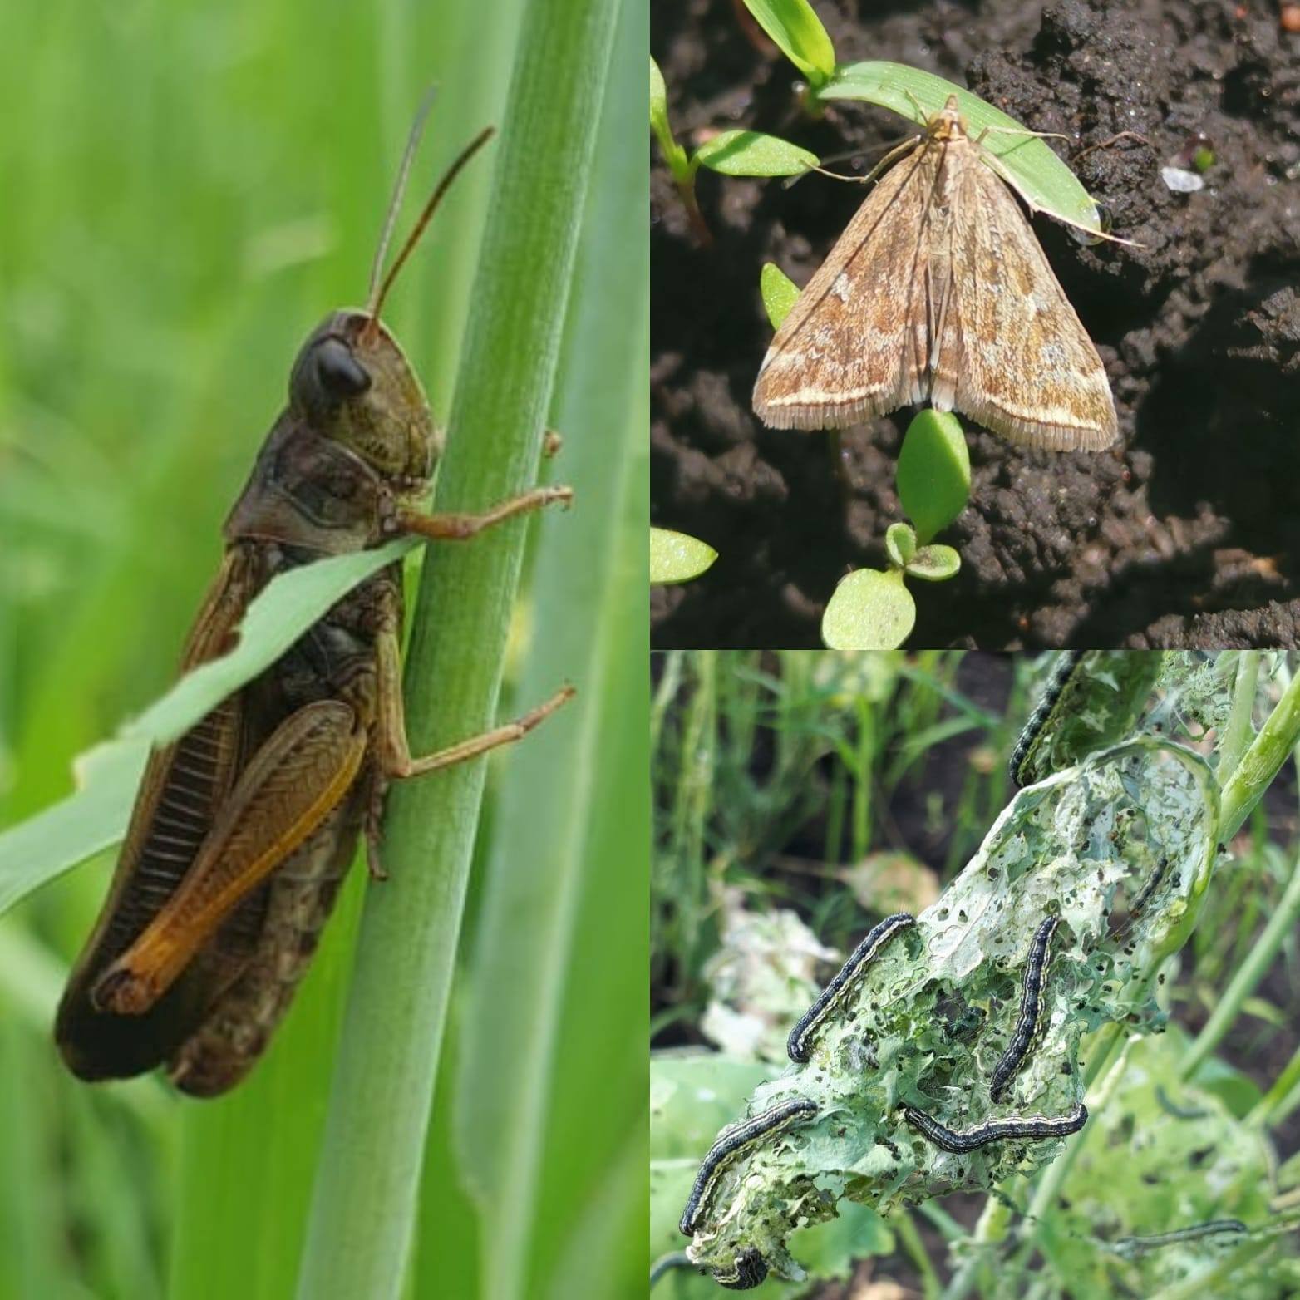
Клоп вредная черепашка
Гусеница капустной моли
Рапсовый цветоед
Септориоз колоса пшеницы
Мучнистая роса пшеницы
Луговой мотылек, бабочка
Нестадные саранчовые
Луговой мотылек, гусеница
Септориоз листа пшеницы
Фузариоз колоса пшеницы
Альтернариоз рапса

Slide 18

Спасибо за внимание!
Филиал ФГБУ «Россельхозцентр» по Красноярскому краю
г. Красноярск. Сурикова, 54 «В»
Тел. +7(391) 227-74-96,
E-mail: krstazr@mail.ru
www.rsc024.ru

